Slide 1
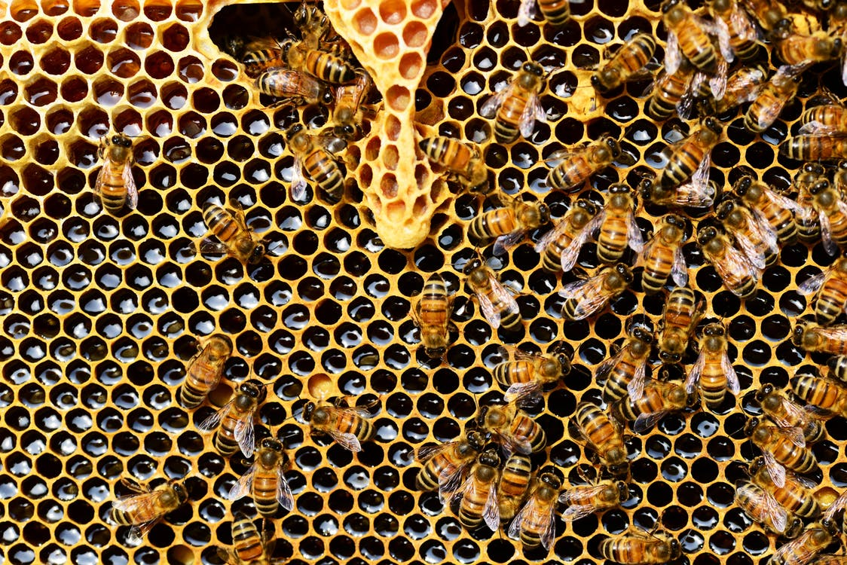
Органічний ринок Угорщини
209’382 га органічних с/г земель (в т.ч. перехідного періоду)
4,5% частка органічних с/г земель від загальної площі с/г земель
3’929 органічних виробників (в т.ч. 515 переробників)
3 € споживання на душу населення на рік
30 млн € ринок органічної продукції
Джерело: https://www.organic-world.net/yearbook/yearbook-2020/pdf.html
Угорщина

Slide 2
Державна підтримка в Угорщині
В Угорщині існує 2 програми підтримки органічного виробництва – ÖKO VP I (2016.01.01-2020.01.01)та ÖKO VP II (2019.01.01-2022.12.31).
Основна програма підтримки органічних виробників триває 5 років, якщо ж вони не можуть впоратися з її вимогами, виробники повинні повернути кошти, отримані в рамках підтримки.
Якщо органічний виробник не бере участі в жодній 5-річній програмі підтримки, він може отримувати субсидію на озеленення, яка становить близько 80 євро/ га.
Фінансова підтримка виплачується в рамках Схеми оплати однієї ділянки (SAPS), що еквівалентна 143 євро/га.
Існують програми підтримки молодих фермерів, в тому числі органічних.
 | Перехідного періоду євро/га | Органічне с/г євро/га
Орні культури | 242 | 172
Овочі | 516 | 366
Яблука | 1040 | 802
Виноград | 873 | 674
Інші фрукти | 734 | 568
Пасовища | 147 | 147 (мінімум 0,3 голів худоби/ га)
Луки (лише скошені) | 84
Вдячність за надану інформацію Дослідному інституту органічного сільського господарства Угорщини (ÖMKi)

Slide 3
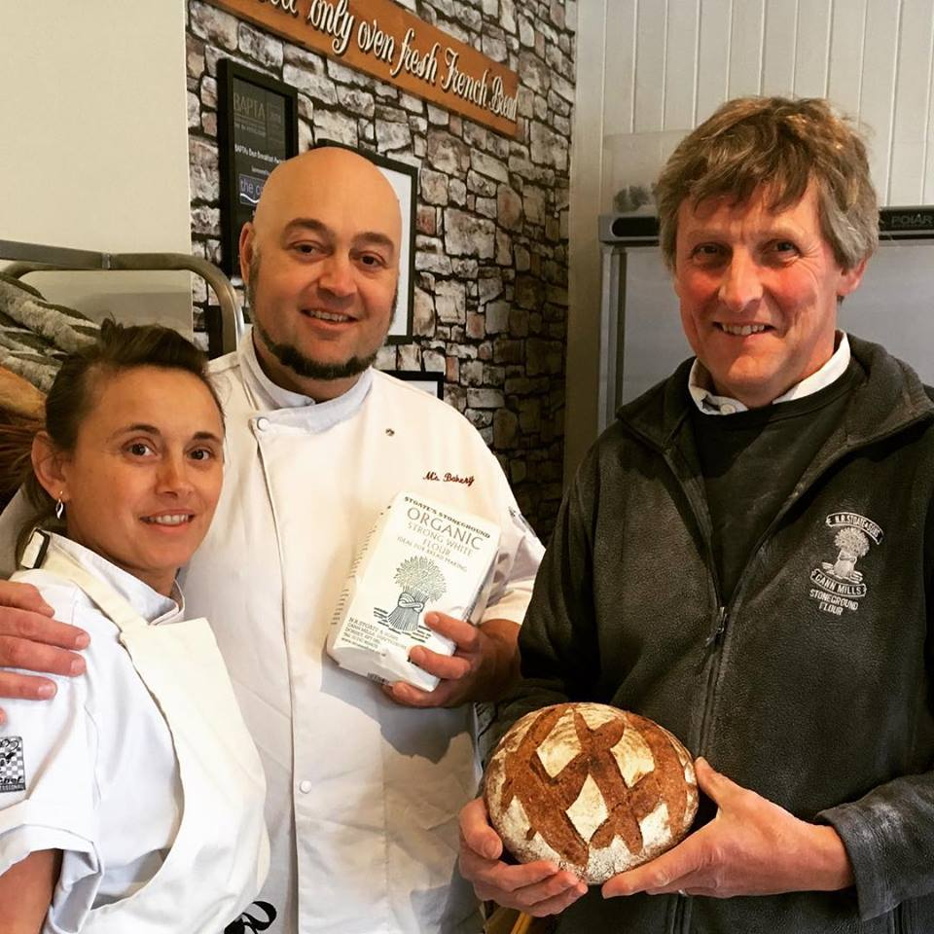
Державна підтримка в Угорщині
Деякі постачальники органічних продуктів співпрацюють із школами, але рідко.
Учні деяких шкіл, переважно приватних, що поза централізованої системою освіти, отримують органічні продукти зі шкільного меню, проте їхні батьки повинні доплачувати певні кошти за органічне харчування.
Існують пекарні та мережі роздрібної торгівлі, які пропонують своїм відвідувачам органічні пекарські вироби.
Значна частина всіх угорських газет, телеканалів, радіо станцій належать до одного медіа холдингу «KESMA» (CEMP), що час від часу висвітлює тему органічного виробництва.
Органічну тему висвітлюють гастрономічні друковані та онлайн медіа, якими керують органічні виробники та переробники.
Аграрні газети (друковані та онлайн) мають «органічні» розділи, що присвячені переважно біологічному захисту рослин, але все частіше користуються системним підходом.
Вдячність за надану інформацію Дослідному інституту органічного сільського господарства Угорщини (ÖMKi)

Slide 4
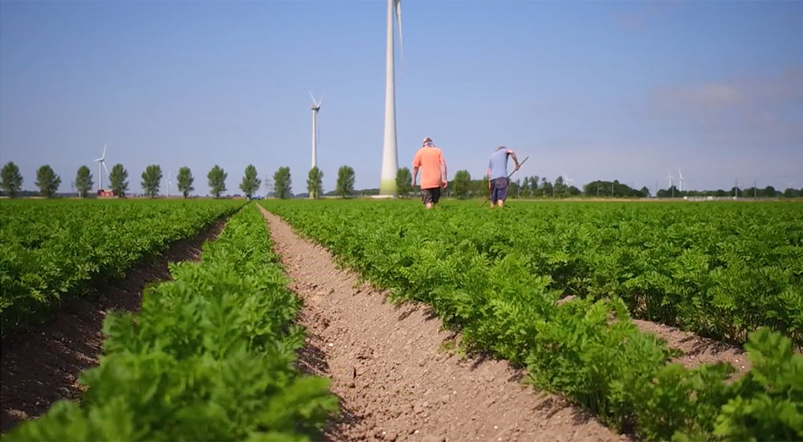
Органічний ринок Нідерландів
57’904 га органічних с/г земель (в т.ч. перехідного періоду)
3,1 % частка органічних с/г земель від загальної площі с/г земель
1’696 органічних виробників (в т.ч. 995 переробників)
75 € споживання на душу населення на рік
1,287 млрд € ринок органічної продукції
Джерело: https://www.organic-world.net/yearbook/yearbook-2020/pdf.html
Нідерланди

Slide 5
Державна підтримка в Нідерландах
Схема гарантування сільськогосподарських кредитів.
Спільна сільськогосподарська політика ЄС (Common Agricultural Policy): органічне виробництво = «зелений» напрямок за визначенням.
Підтримка органічного сектору організацією «Bionext»: щорічно виділяється 130’000 євро на освітні проекти та поширення знань про органічне сільське господарство.
Джерело: https://bionext.nl/over-bionext/ Вдячність за надану інформацію Посольству Королівства Нідерландів в Україні
Notes:
Scheme for guaranteeing agricultural credits
Common Agricultural Policy: organic= greening by definition
Support sector organisation Bionext: yearly 130.000 euro avalibale for projects on education & dissemination of know how
Bionext - це ланцюгова організація органічного сільського господарства та продовольства: ми з'єднуємо ланцюг від фермера до споживача. Від Всесвітнього продовольчого центру в Еде ми надаємо групу захоплених співробітників для просування органічних інтересів у сферах законодавства, досліджень, публічності та розвитку ринку. Bionext стремится к более экологичному сельскому хозяйству и питанию в Нидерландах. Мы делаем это посредством мероприятий, кампаний, (между)национальных знаний и научно-исследовательских проектов и выставок. Таким образом, Bionext соединяет каждое звено органической цепи от фермы до вилки.

Slide 6
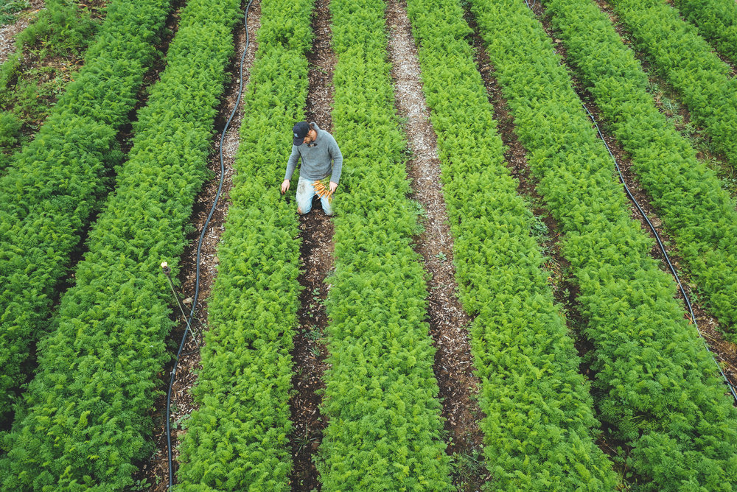
Канада
Органічний ринок Канади
1’311’572 га органічних с/г земель (в т.ч. перехідного періоду)
2 % частка органічних с/г земель від загальної площі с/г земель
5’791 органічний виробник (в т.ч. 1’719 переробника)
3,119 млрд € ринок органічної продукції
Джерело: https://www.organic-world.net/yearbook/yearbook-2020/pdf.html
Канада

Slide 7
Державна та регіональна підтримка в Канаді
У 2019 р. Канадська органічна торгова асоціація (Canada Organic Trade Association (COTA) оголосила про запуск Програми підтримки переходу до органічного сільського господарства, за якою:
COTA надає органічним виробникам фінансову допомогу для переходу на органічне с/г.
Можливе відшкодування частини витрат, пов’язаних із органічною сертифікацією (до максимум 1’000 канадських доларів (CAD) (вирощування сільськогосподарських та дикорослих культур)).
Джерело: https://www.organiccouncil.ca/a-new-opportunity-organic-conversion-support-program/
Вдячність за надану інформацію канадсько-українському проекту підтримки торгівлі та інвестицій (CUTIS)

Slide 8
Державна та регіональна підтримка в Канаді
Канадське сільськогосподарське партнерство – це п'ятирічне інвестування федеральними, провінційними та територіальними урядами країни на 3 млрд CAD для зміцнення сільського господарства та агропродовольчого сектору (в т.ч. органічного):
Виробники, переробники, організації та співробітництва можуть подати заявку на підтримку разом із детальним бізнес-планом та отримати до 100’000 CAD.
Провінція Альберта в рамках партнерства отримала інвестування в розмірі 406 млн CAD на стратегічні програми та ініціативи для розвитку аграрного сектору. Разом із зацікавленими сторонами було розроблено програму з 5-ма напрямами: екологічна сталість та зміна клімату; зростання та диверсифікація продуктів та ринків; наука та дослідження; управління ризиками; довіра зі сторони громадськості.
Джерело: https://cap.alberta.ca/CAP/

Slide 9
Державна та регіональна підтримка в Канаді
Через кризу, викликану пандемією коронавірусу, провінція Онтаріо та уряд Канади оголосили про надання фінансової підтримки агропромисловому сектору (в т.ч. органічному) у розмірі 2,5 млн CAD для його розвитку онлайн.
Джерело: https://www.organiccouncil.ca/new-funding-available-for-transition-to-online-sales-and-other-direct-market-resources/
Notes:
This targeted application intake features two funding streams:
Bring Your Business Online: Provides a grant of up to $5,000 to eligible organizations/businesses to help establish an online presence.
Develop Online Business Opportunities: Provides cost-share funding for up to 90 per cent of eligible costs to a maximum of $75,000 to develop e-business opportunities on a larger scale.

Slide 10
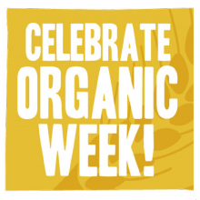
Національна та регіональна підтримка в Канаді Нефінансова підтримка органічного сектору
Найбільше щорічне святкування Національного органічного тижня Канади збирає довкола органічних продуктів фермерів, роздрібну торгівлю та споживачів.
Інформаційна промо кампанія провінції Онтаріо #LoveOntarioOrganic, що базується на національній кампанії органічного тижня Канади #ChooseCanadaOrganic, покликана заохочувати споживачів ідентифікувати та вибирати органічні продукти та продукти, вирощені та вироблені близько до дому.
Споживачі місцевих (локальних) органічних продуктів в Онтаріо, можуть ідентифікувати такі продукти за логотипом «Foodland Ontario Organic», яким маркують місцеву органічну продукцію.
Джерело: https://www.canada-organic.ca/en/what-we-do/consumer-education/organic-week
Notes:
(e.g. regional awareness increase activities on organic, regional administration has organic button in menu on the regional administration web-site, regional administration guarantees 5 articles/reportages per month/quarter on local organic farmers in local state newspapers/web-sites/TV, regional administration provides free places for organic farmers on regional weekly street fresh markets, regional administration supports delivery of organic products to schools/kindergarten/ regional administration/hospital in their region)

Slide 11
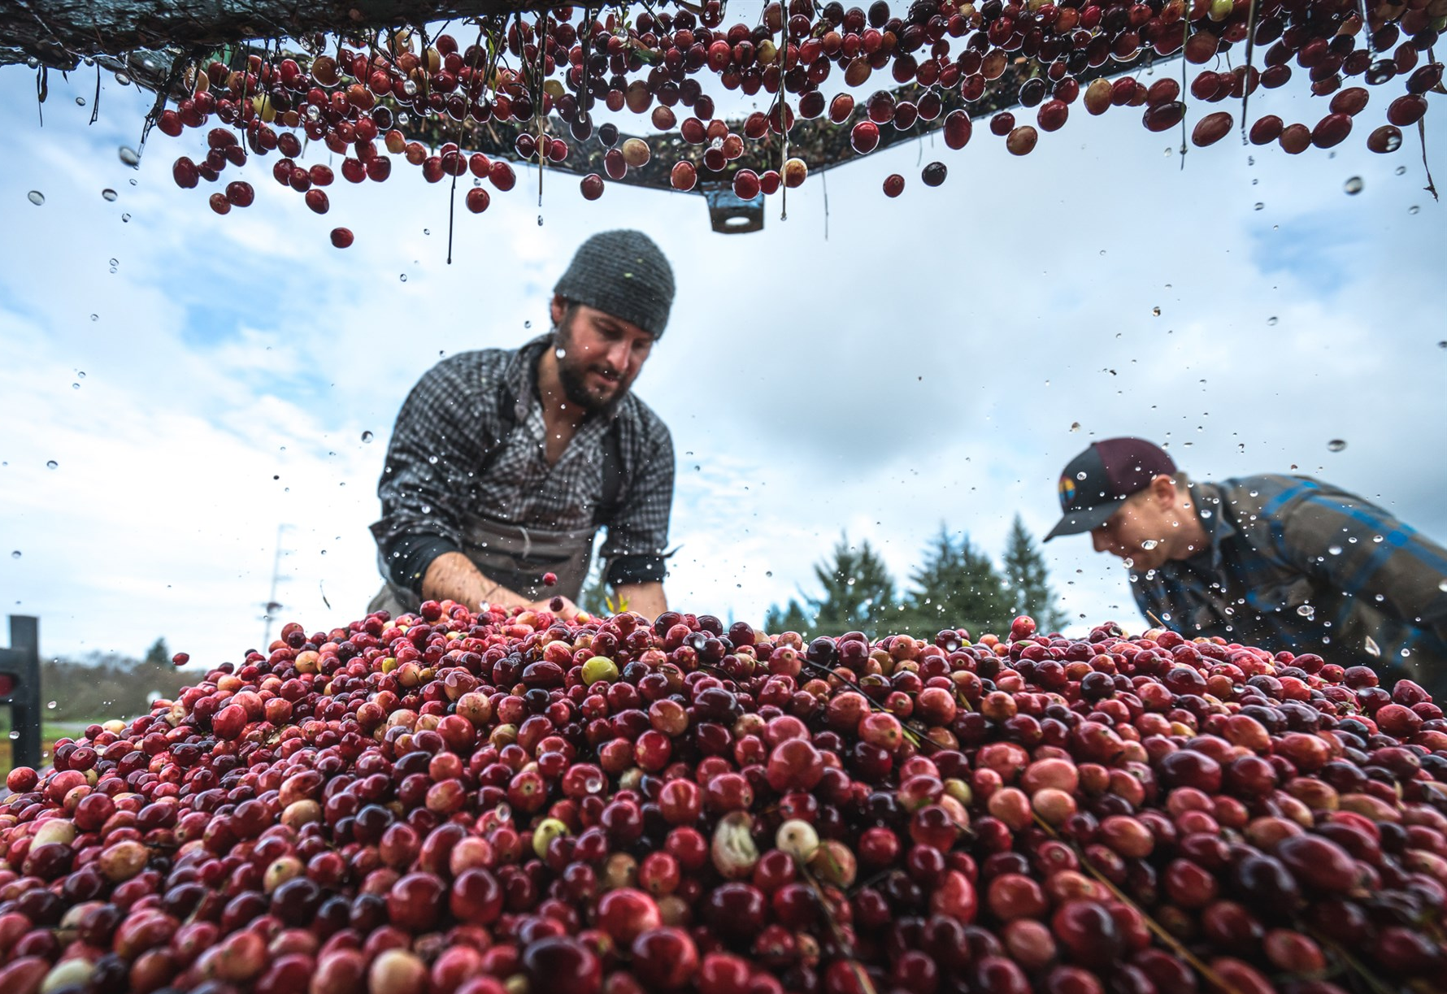
Органічний ринок США
2’023’430 га органічних с/г земель (в т.ч. перехідного періоду)
0,6% частка органічних с/г земель від загальної площі с/г земель
18’166 органічних виробників
124,5 € споживання на душу населення на рік
40,559 млрд € ринок органічної продукції (№1 у світі)
Джерело: https://www.organic-world.net/yearbook/yearbook-2020/pdf.html
США

Slide 12
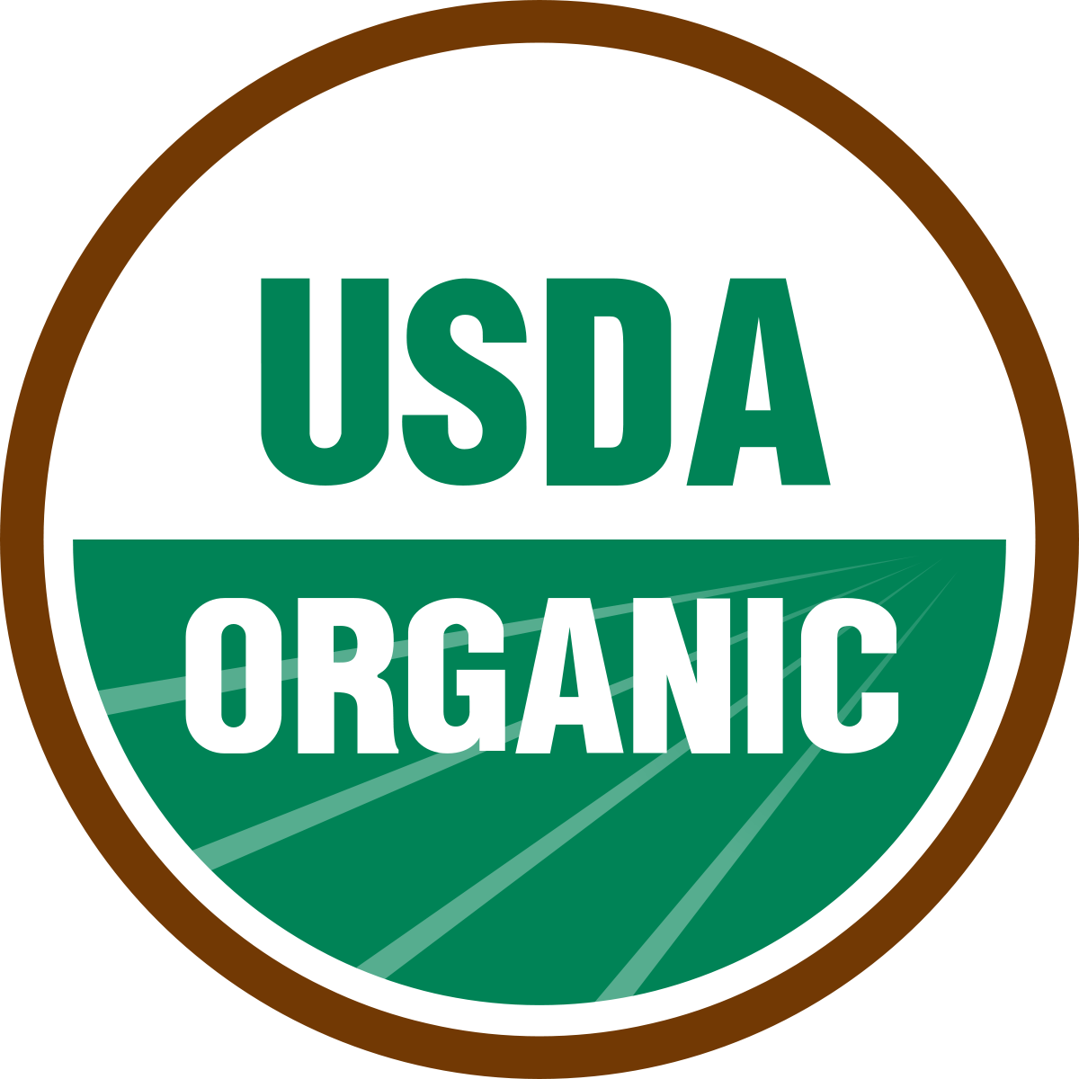
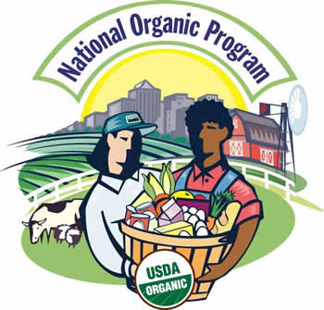
Державна підтримка в США
В рамках Програми з розподілу витрат на органічну сертифікацію Міністерство сільського господарства США (USDA) надає фінансову допомогу виробникам та переробникам, які отримують або поновлюють сертифікат відповідно до Національної органічної програми (NOP, органічний стандарт США). Сертифіковані підприємства можуть отримувати до 75% від своїх витрат на сертифікацію, не більше 750 USD на одну сферу сертифікації.
Агентство з управління ризиками Міністерства (USDA) забезпечує страхування в органічному виробництві (в т.ч. перехідний період).
Міністерство (USDA) пропонує безкоштовні ресурси для навчання, щоб зробити органічну сертифікацію доступною для всіх охочих.
Джерело: https://www.usda.gov/topics/organic
Вдячність за надану інформацію Посольству США в Україні
Notes:
Many USDA agencies serve the growing organic sector. Whether you're already certified organic, considering transitioning all or part of your operation, or working with organic producers, we have resources for you. This portal (https://www.usda.gov/) connects you with programs, services, and educational materials that can help your organic farm or business.
Organic Certification Cost Share Program provides cost share assistance to producers and handlers of agricultural products who are obtaining or renewing their certification under the National Organic Program (NOP). Certified operations may receive up to 75 percent of their certification costs paid during the program year, not to exceed $750 per certification scope.
Crop Insurance: USDA’s Risk Management Agency (RMA) recognizes organic farming practices as good farming practices and continues to move forward in improving crop insurance coverage for organic producers and producers transitioning to organic production to make viable (-надійний) and effective risk management options available.
USDA Training Resources: USDA aims to make organic certification accessible, attainable, and affordable for all. The Agricultural Marketing Service's National Organic Program has tools to help transitioning producers get certified, and to help organic producers comply with USDA organic requirements.

Slide 13
Державна підтримка в США
eOrganic – це органічна сільськогосподарська онлайн спільнота, мета якої сприяти розвитку дослідницької та освітянської спільноти, залучати фермерів та фахівців в галузі органічного сільського господарства за допомогою тренінгів та публікацій у відкритому доступі, а також підтримувати дослідні та просвітницькі проекти.
Джерело: https://eorganic.info/
Notes:
eOrganic is the organic agriculture community of practice with eXtension. Mission is to foster a research and outreach (-ті, хто розповсюджують інформацію) community, engage farmers and ag professionals through trainings and publications, and support research and outreach projects.
eOrganic is the Organic Agriculture Community of Practice (CoP) for eXtension.org. Our community was started in 2007 by a group of researchers, Extension agents and farmers and was initially funded by a CSREES OREI grant in 2009. We are dedicated to the publication of reliable information about certified organic farming in a variety of media formats here on our public website. In addition, eOrganic's virtual community and online collaborative workspace at http://eorganic.info, supports university researchers, extension educators, farmers, certifiers, and agricultural professionals from across the U.S. as they network, communicate, collaborate, learn, and work together on organic agriculture projects.

Slide 14
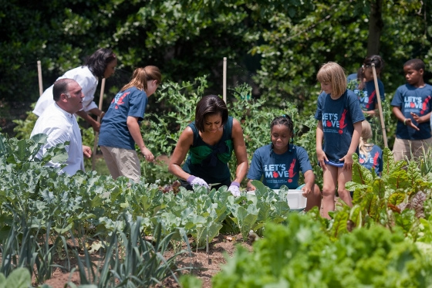
Державна підтримка в США Просування органічних продуктів через Білий дім
Джерела: https://www.lifegate.com/michelle-obama-organic-garden; https://www.amazon.com/American-Grown-Kitchen-Gardens-America/dp/0307956024
Notes:
The American first lady Michelle Obama, with her organic garden at the White House and several campaigns against obesity, junk food and in favour of organic food, succeeded in changing the Americans’ food habits.
In April 2009, First Lady Michelle Obama planted a kitchen garden on the White House’s South Lawn. As fresh vegetables, fruit, and herbs sprouted from the ground, this White House Kitchen Garden inspired a new conversation all across the country about the food we feed our families and the impact it has on the health and well-being of our children.

Slide 15
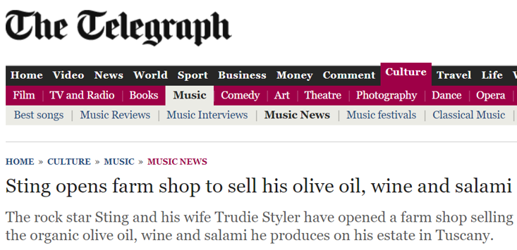
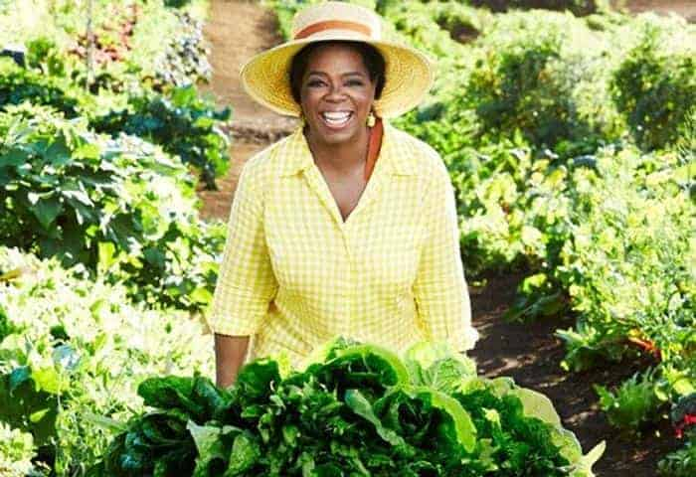
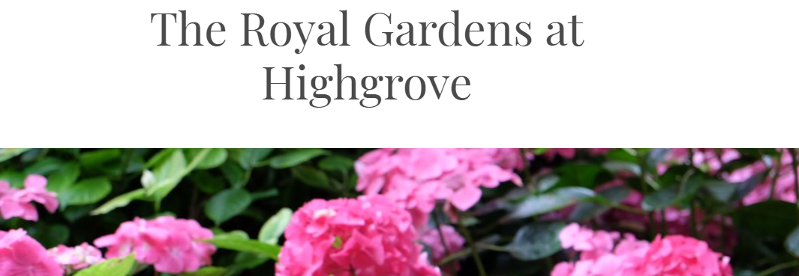
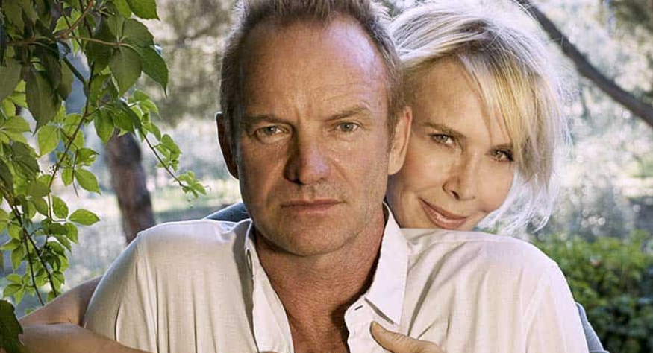
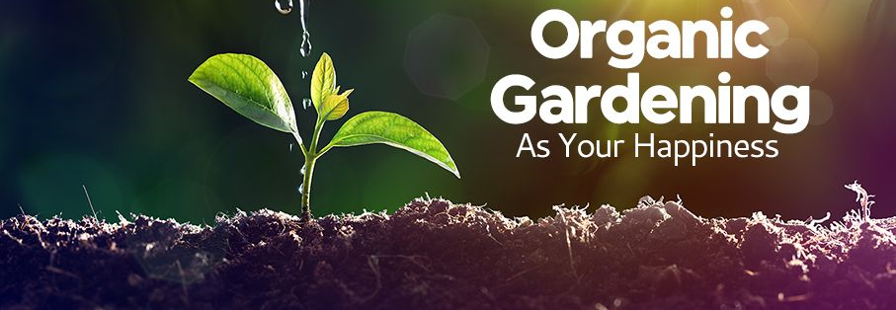
Зіркові амбасадори органічного виробництва
Notes:
Sting Wanting to feed his family locally-growth healthy food, he bought a 900 acre Tuscan vineyard. He produces organic olive oil as well as his own wine.
Oprah Winfrey found time to convert 16 acres of her estate in Maui into a fully functional organic garden. She produces more than a hundred species of fresh herbs, vegetables, and fruits to feed the small island in Hawaii and shares shots of produce from her garden on Instagram.
In the past 50 years, His Royal Highness Prince Charles has become one of the strongest advocates of an organic lifestyle. In 1980, he bought Highgrove House and managed to transform barren grounds into acres of beauty. He has 37 acres of organic gardens which he has subdivided uniquely into special Thyme walk packed with fragrant herbs, themed gardens, and 4-acre wildflower meadow.

Slide 16
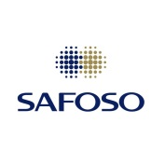
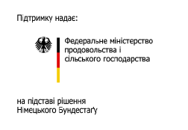
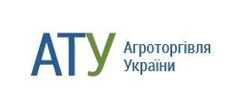
Міжнародна підтримка Розвиток органічного ринку в Україні підтримують:
Розвиток торгівлі з вищою доданою вартістю в органічному та молочному секторах України
Східне партнерство: Готовність до торгівлі – ініціатива EU4Business
Підтримка впровадження сільськогосподарської та продовольчої політики в Україні

Slide 17
Ідеї для роздумів
Розвиток органічного сектору вагомо залежить від ініціатив, дій та підтримки в областях.
Регіональна підтримка органічного сектору може бути фінансова і нефінансова, обидві дуже важливі для розвитку.
Співпраця регіональних органів державної влади та місцевих органічних виробників веде до реалізації успішних ініціатив, які сприяють розвитку як на місцевому та національному рівнях, так і на міжнародному (експортному).
Знати світові тенденції та найкращі практики, а також винайти свій унікальний рецепт успіху/розвитку.
Незважаючи на обмеження внаслідок пандемії коронавірусу, існують онлайн рішення для розвитку потенціалу та побудови партнерства держава-виробники.
Обмеження руху людей не впливає на рух (торгівлю) продуктами харчування, зокрема органічними.
Сайт Львівської ОДА – додати кнопку/тему/пріоритет розвитку органічного виробництва в області, де зазначити інфо про стан розвитку органічного виробництва в області, посилання на органічне законодавство, інфо про регіональну підтримку (компенсація органічної сертифікації, заходи з підвищення рівня обізнаності про органічні продукти)
Цінностям та культурі споживання навчають змалечку.
Ще ідеї для підтримки: https://organicinfo.ua/wp-content/uploads/2020/03/FiBL_PossibilitiesOfStateSupport.pdf

Slide 18
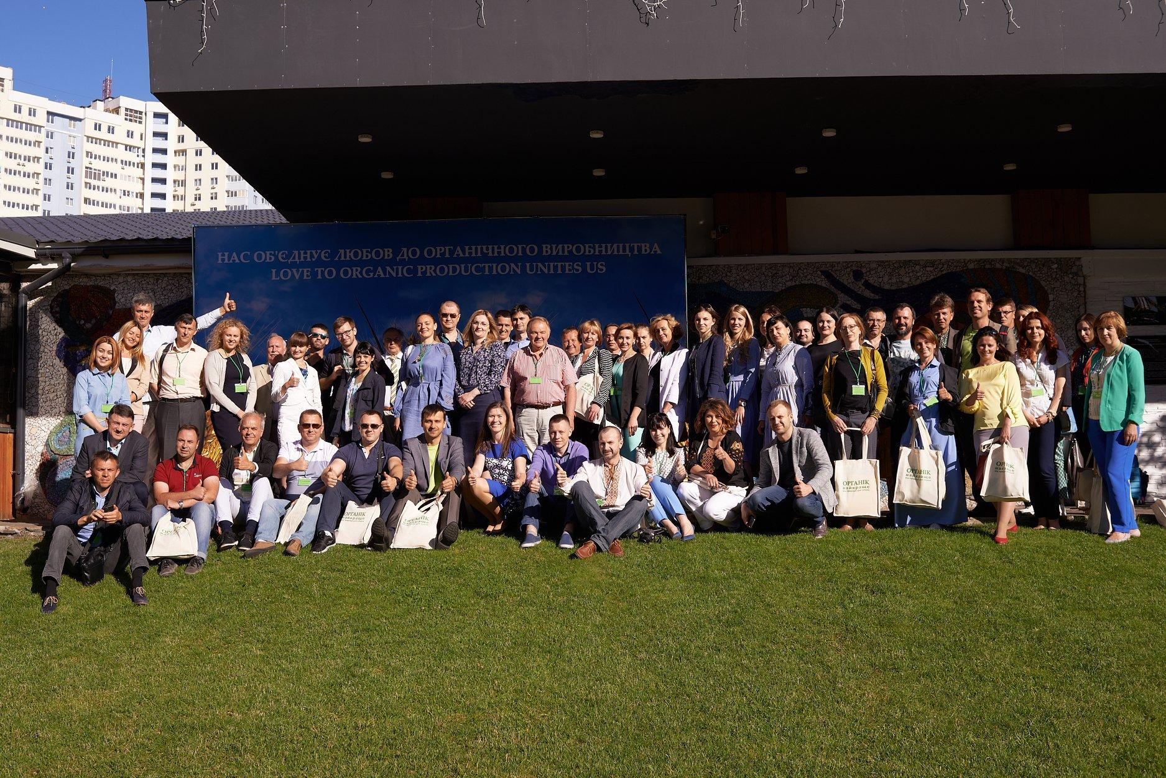
Нехай все буде органічно! Дякую за увагу!
Дякую за увагу!
Підтримуймо виробництво та споживання органічних продуктів у Львівській області!
Наталія Прокопчук, швейцарсько-українська програма
«Розвиток торгівлі з вищою доданою вартістю в органічному та молочному секторах України»

Slide 19
Схема Органічного Закону України: https://organicinfo.ua/info_practitioner/page/2/

